Slide 1
GREATREADS
Joana Artetxe

Slide 2
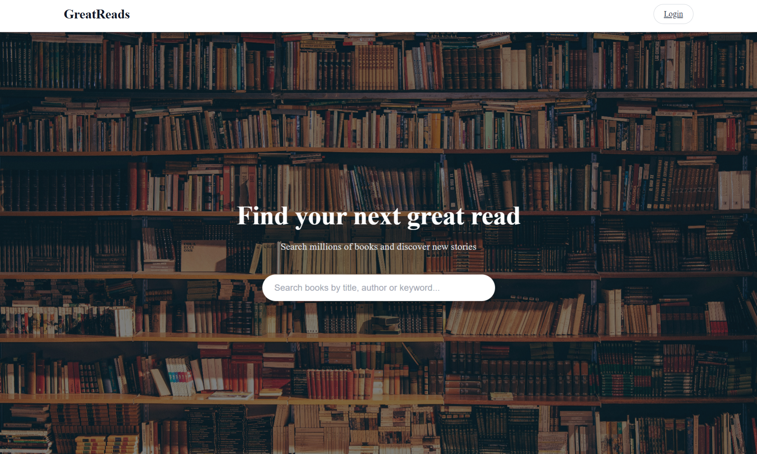
Objetivo principal
Desarrollar una aplicación web que permita a los usuarios:
Buscar libros utilizando la API de Google Books
Gestionar una lista personal de lectura
Marcar el estado de lectura de cada libro
Hacer seguimiento del progreso de lectura
El objetivo principal es aplicar una arquitectura basada en microservicios, integrando distintas tecnologías backend y un frontend moderno, todo orquestado mediante Docker.

Slide 3
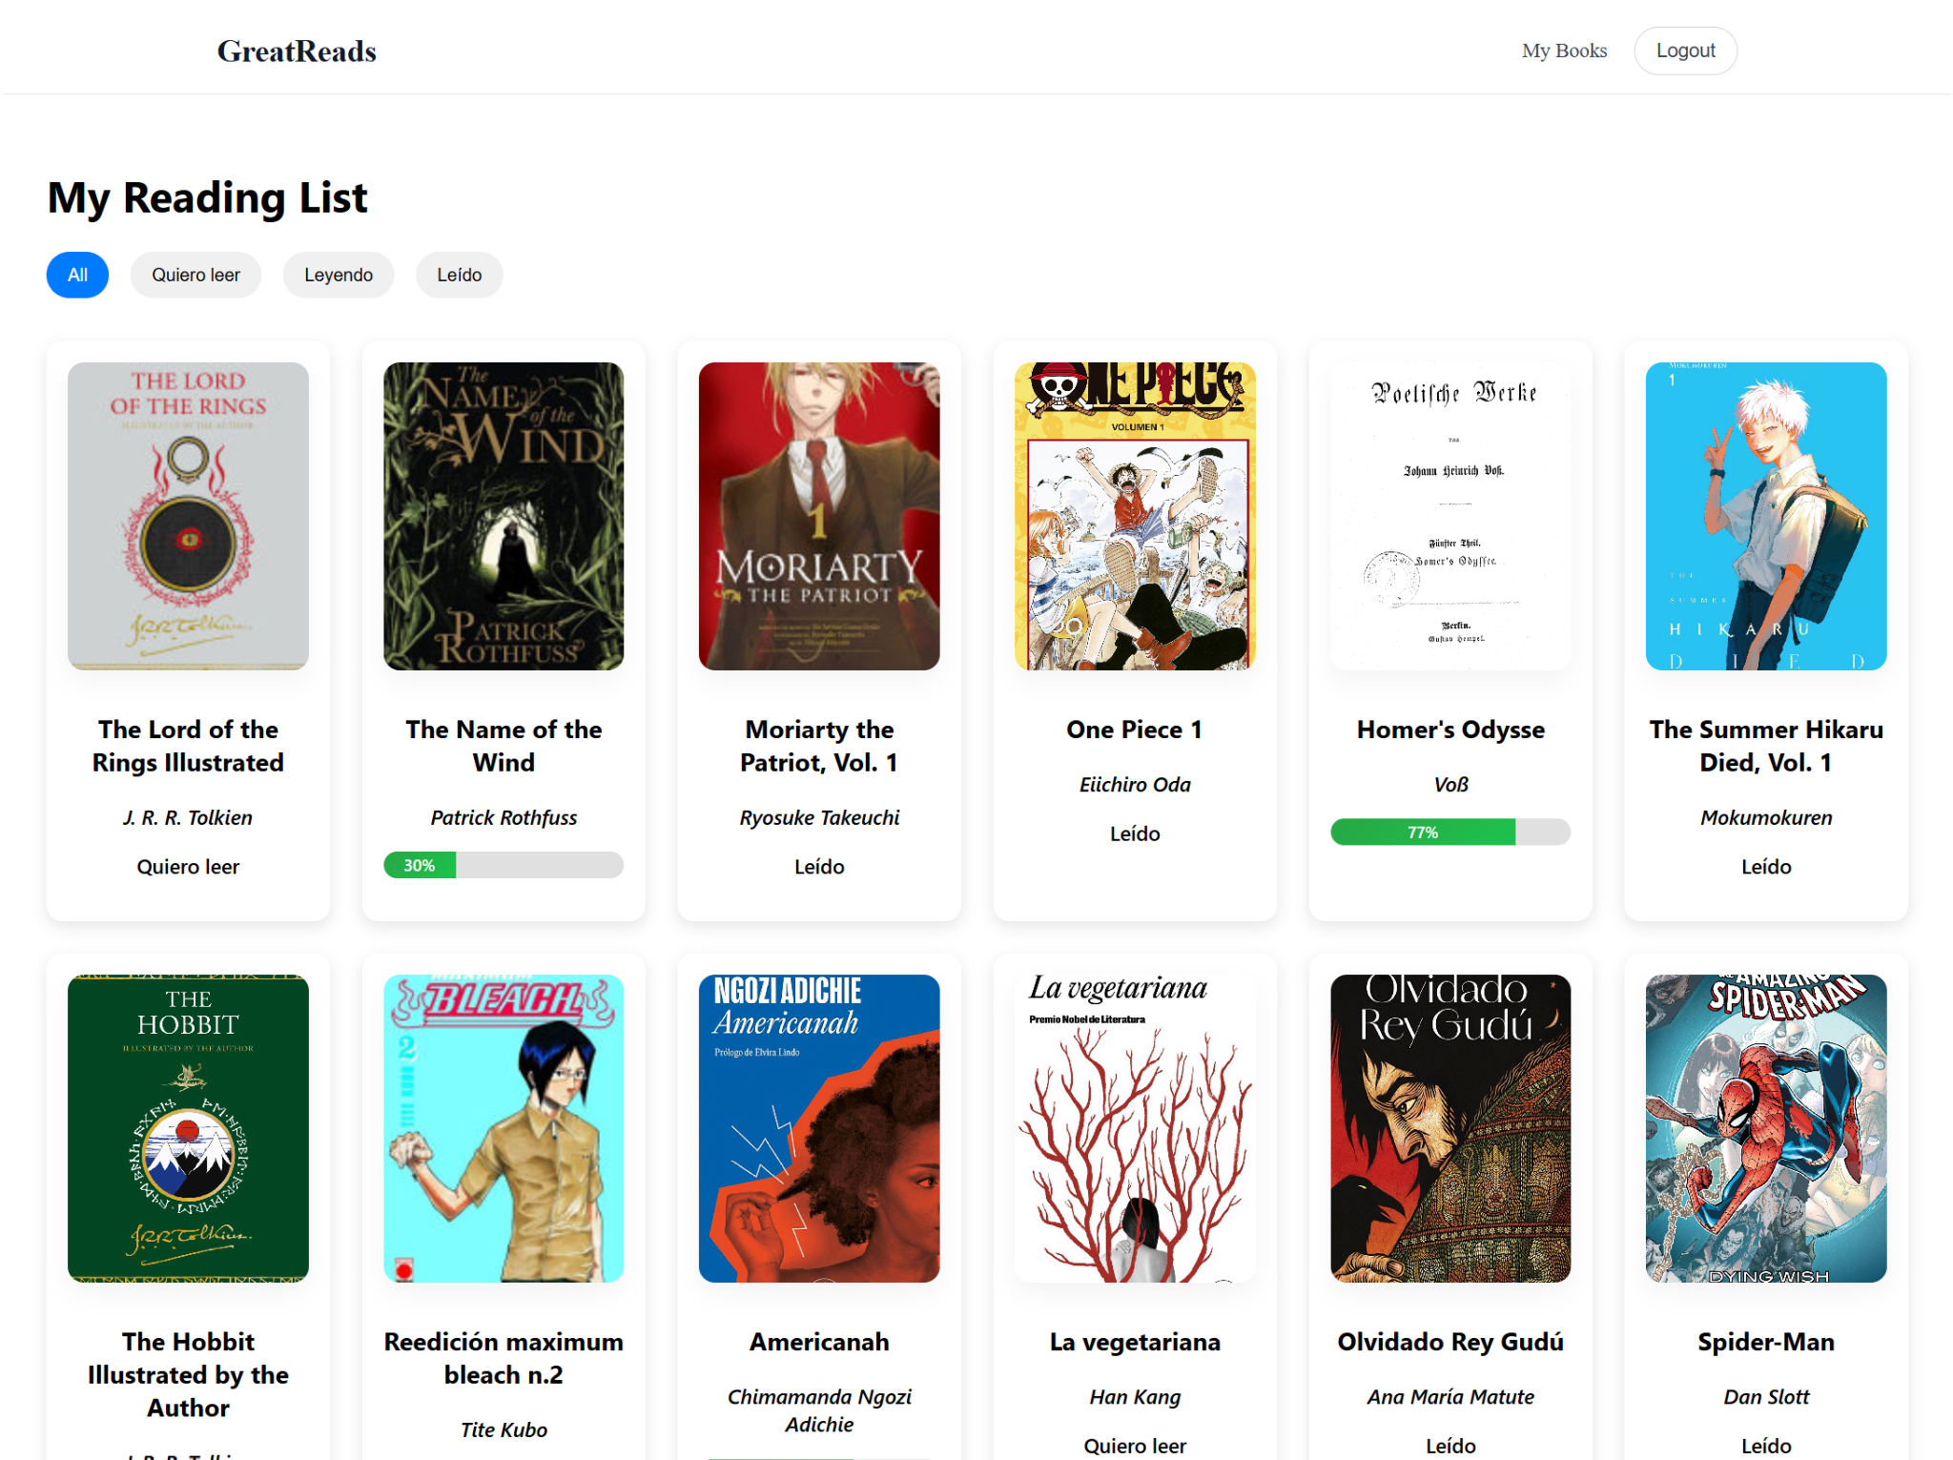
Funcionalidades
Registro e inicio de sesión de usuarios
Autenticación mediante JWT
Búsqueda de libros (Google Books API)
Gestión de lista de lectura:
Añadir libros
Eliminar libros
Cambiar estado (Quiero leer / Leyendo / Leído)
Actualizar progreso de lectura
Visualización de información detallada de cada libro

Slide 4
APIs y modelo de datos
Google Books API
Búsqueda de libros y obtención de información detallada
APIs propias (REST)
User Service (login y registro)
/api/users/register (POST)
/api/users/login (POST)
Book Service (libros, estados y progreso)
/api/books/reading (POST)
/api/books/reading (GET)
/api/books/search (GET)
/api/books/:bookId (GET)
/api/books/:bookId/status (GET)
/api/books/reading/:bookId (DELETE)
Todas las APIs están documentadas mediante Swagger/OpenAPI.
Usuarios (MySQL)
id
username
email
password
createdAt
updatedAt
Libros en lista de lectura (MongoDB)
_id
userId
bookId (Google Books)
progress
status

Slide 5
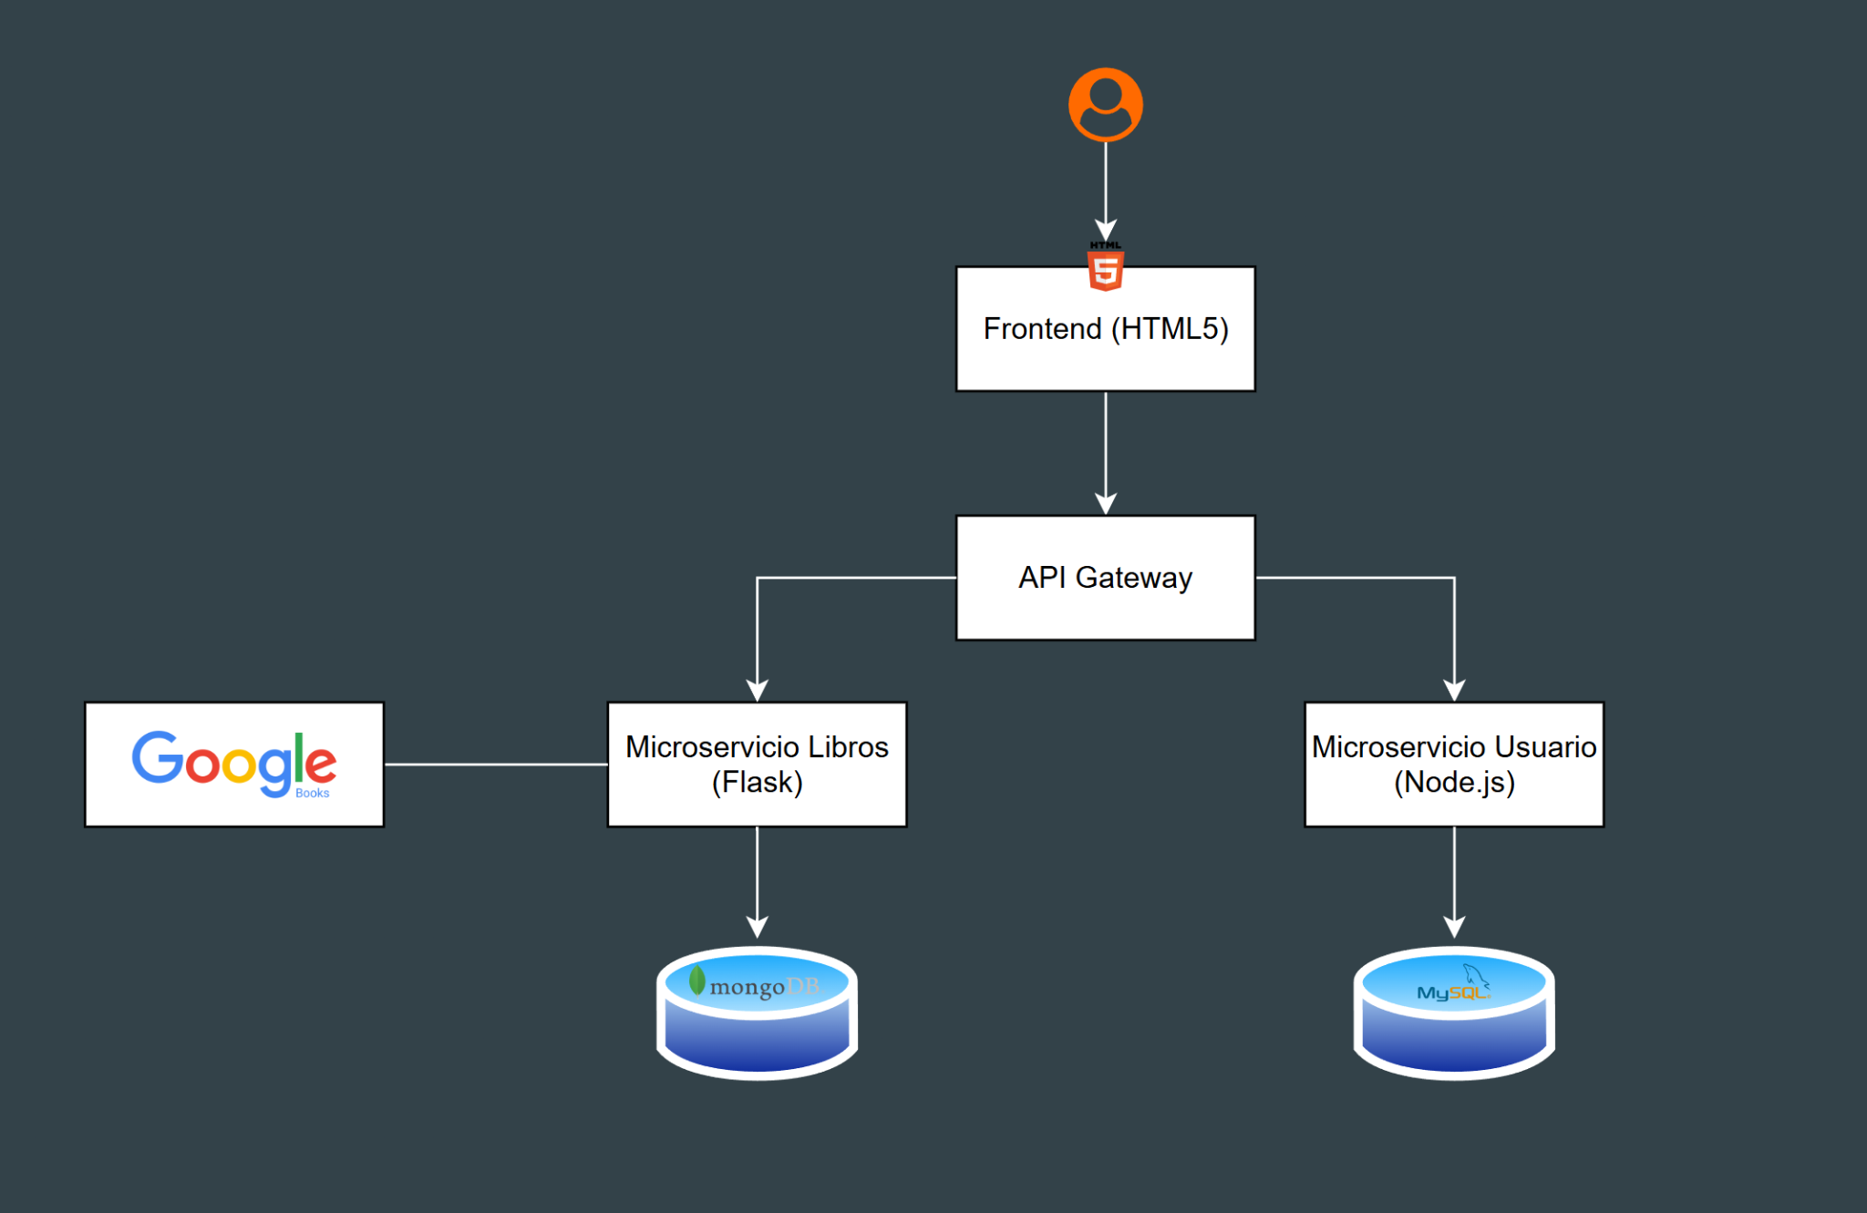
Arquitectura
Arquitectura de microservicios
SPA
No es PWA
Renderizado completo en cliente (HTML5 + JavaScript)
Autenticación basada en JWT
No desplegado en la nube (entorno local)
Frontend

Slide 6
Tecnologías seleccionadas
Frontend
React
Vite
TypeScript
React Router
SPA (Single Page Application)
HTML5, CSS3 y JavaScript
Backend
Node.js + Express (Gateway)
Node.js + Express (User Service)
Python + Flask (Book Service)
Bases de datos
MySQL (usuarios)
MongoDB (libros)
Infraestructura
Docker y Docker Compose
Swagger para documentación de APIs

Slide 7
Lecciones aprendidas y aspectos a destacar
Este proyecto me ha permitido aprender a construir una aplicación distribuida con microservicios, separando claramente frontend, gateway y backend. He trabajado con Node.js y Python, gestionando la comunicación entre servicios y el uso de distintas bases de datos según el tipo de información.
Además, he aprendido a usar Docker Compose para levantar todo el sistema de forma consistente y a integrar una API externa (Google Books) dentro de la arquitectura.

Slide 8

Demo

Slide 9
Conclusiones
GreatReads permite buscar libros y gestionar tu lista de lectura de forma sencilla. Usando microservicios y un gateway, el sistema está bien organizado y es fácil de mantener. El frontend SPA con React ofrece una experiencia fluida, mientras que MySQL y MongoDB manejan cada tipo de dato de forma eficiente. Integrar la API de Google Books añade información útil sin sobrecargar la base de datos. Este proyecto me ha ayudado a entender cómo construir aplicaciones distribuidas y organizar un proyecto completo de manera práctica.

